Slide 1
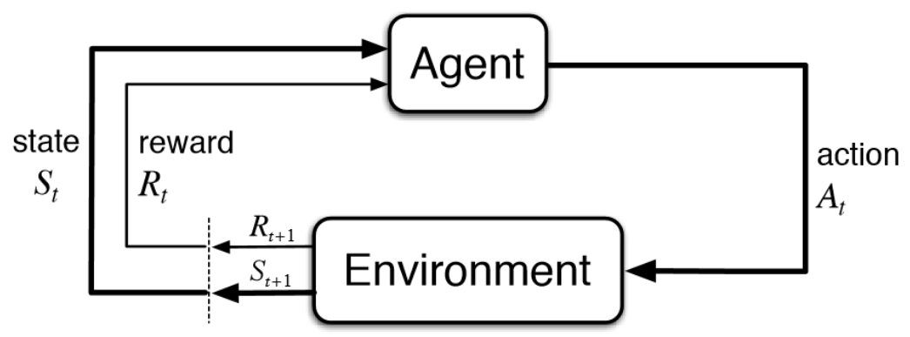
Q-Learning

Slide 2
Q-Learning
Habituellement :
État = Image du Jeu
Réseau de convolution en amont du Q-Learning pour analyser l’état du Jeu
…..

Slide 3

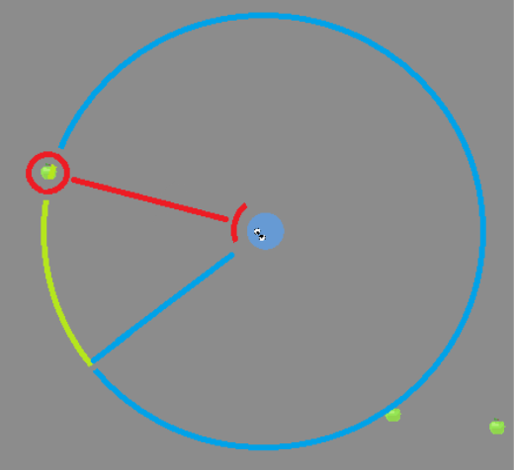
ÉTAT
RESSOURCE LA PLUS PROCHE
ANGLE
DISTANCE

Slide 4

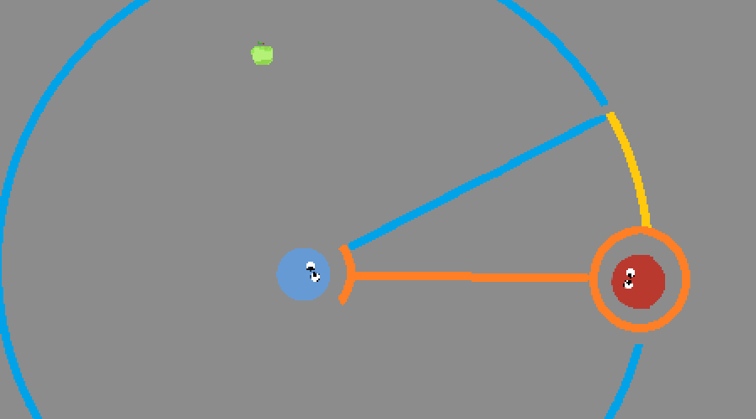
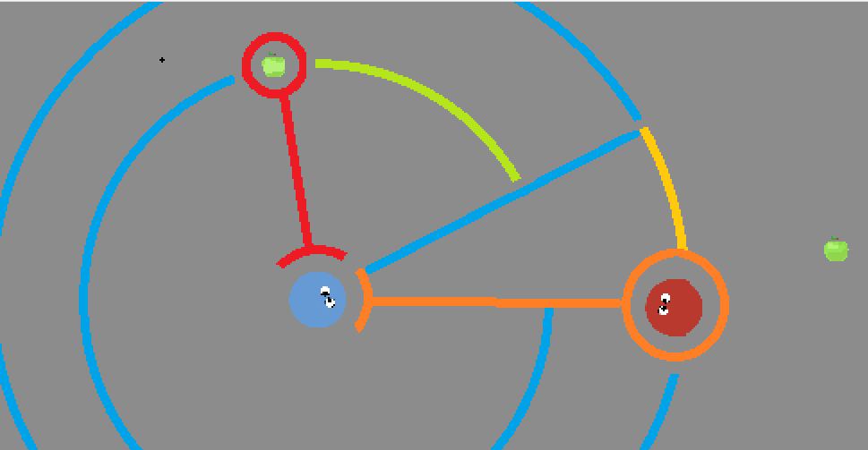
ÉTAT
ENNEMI LE PLUS PROCHE
ANGLE
DISTANCE

Slide 5
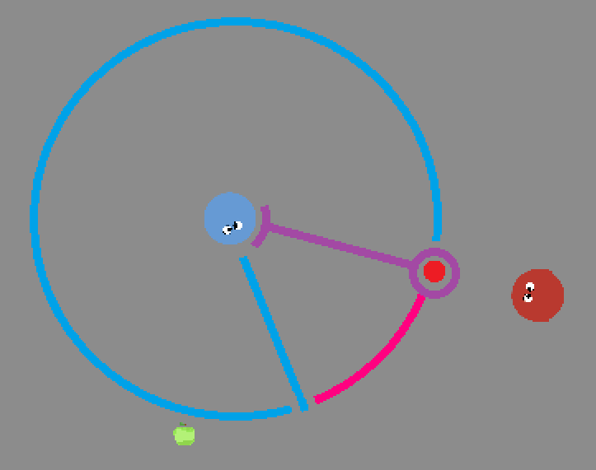
ÉTAT
PROJECTILE ENNEMI LE PLUS PROCHE
ANGLE
DISTANCE

Slide 6
ÉTAT
RESSOURCE LA PLUS PROCHE
ANGLE
DISTANCE
ENNEMI LE PLUS PROCHE
ANGLE
DISTANCE
PROJECTILE ENNEMI LE PLUS PROCHE
ANGLE
DISTANCE
dr = 5°
360°/5° = 72
Pas = 1
sqrt(H²+W²)/1 =707
NOMBRE D’ÉTATS POSSIBLE
(72*707)³ = 10^14 possibilités

Slide 7
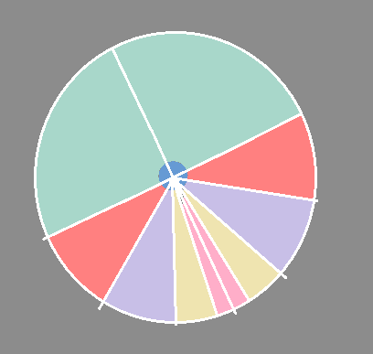
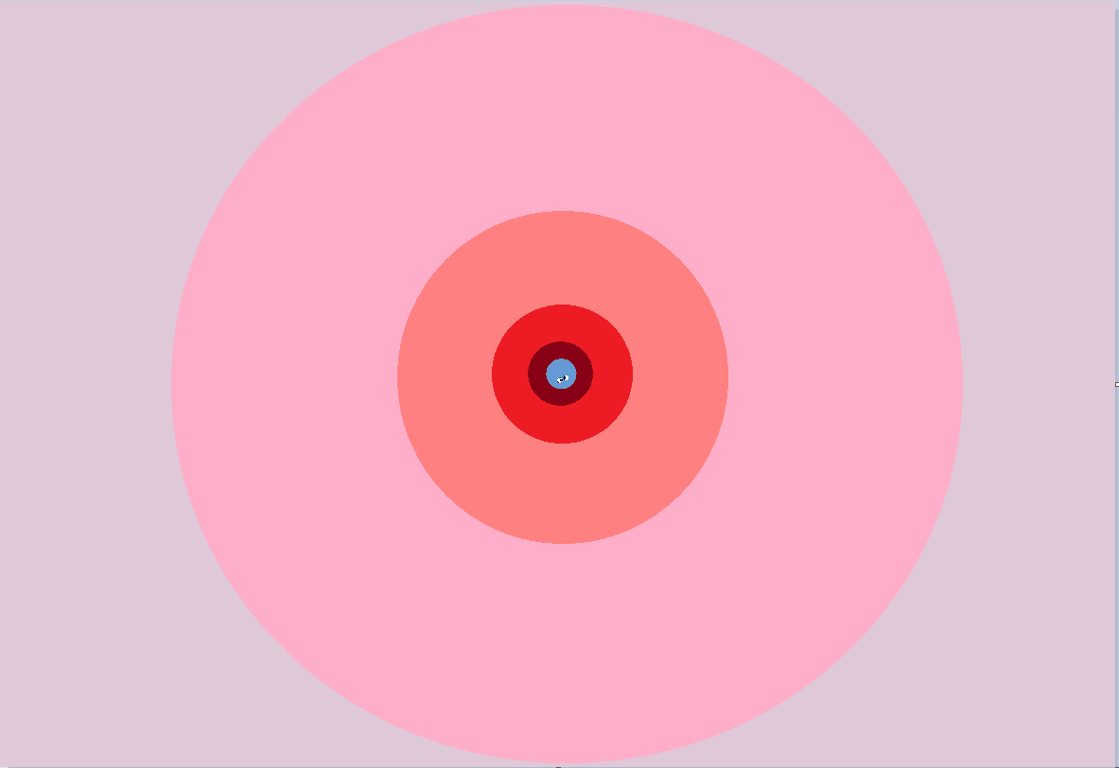
ÉTAT
DISCRÉTISATION EN ZONE LOGARITHMIQUE
DISCRÉTISATION DES ANGLES
DISCRÉTISATION DES DISTANCES
5
5

Slide 8


Actions Possible
Avancer
Rotation horaire
Rotation trigo
Tirer

Slide 9
Q-TABLE
ETATS
ETATS
ACTIONS
Déplacement
Rotation H
Rotation T
Tire
ETAT0
5
15
0
2
ETAT1
11
7
2
0,4
Ajout à Q-table
Nouvel ÉTAT
0
0
0
0

Slide 10
RÉCOMPENSE
Essentiel de bien définir les récompenses pour le bon apprentissage des agents
Collision avec ressource : R+=1000
Collision avec projectile : R-=100

Slide 11
Chaîne de Markov
ETAT0
P(TIRE|ÉTAT)
P(ROT H|ÉTAT)
P(AVANCE|ÉTAT)
P(ROT T|ÉTAT)
ETAT3
ETAT2
ETAT1
ETAT4

Slide 12
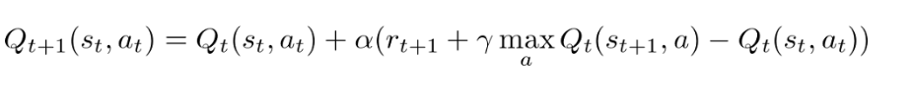
ALGORITHME Q-LEARNING
On regarde l’état s dans lequel on est.
Boucle tant que entraînement pas fini.
Si cet état est déjà dans la Q-table
Probabilité de prendre action aléatoire = epsilon
Sinon choisir l’action avec l’argument max associé à l’état
Sinon, on l’ajoute à la Q-table (argument des actions à 0) et on choisi une action aléatoirement
Fait l’action dans le jeu
Regarde ce nouvel état s’, et on calcul la récompense r associé
Met à jour la Q-table pour l’État d’avant action :
Nouvel État s’ devient État actuel s

Slide 13
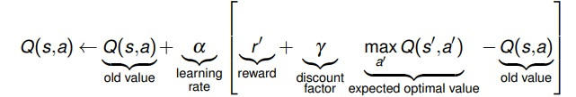
ALGORITHME Q-LEARNING
Actualisation de la Q-Table :

Slide 14

Choix des hyperparamètres
Gamma (γ) : Détermine l'importance d'une récompense future.
  Avec un γ = 0, l'agent ne considéré que les récompenses immédiates.
  Avec un γ = 1, l'agent considéré totalement les récompenses de long terme.

Slide 15
Choix des hyperparamètres
Gamma (γ) : Détermine l'importance d'une récompense future.
  Une actualisation de la Q-Table considère l'état qui est à n pas au future avec un poids de γⁿ
ETAT1
+ γ³ * R
+ γ² * R
+ γ * R
+R
ETAT2
ETAT3
ETAT4

Slide 16

Choix des hyperparamètres
Learning Rate (α) : Détermine la vitesse que les nouvelles apprentissages vont remplacer les anciennes apprentissages.
              Avec un α = 0, l 'agent n'apprend rien de nouveau.
              Avec un α = 1, l'agent ne considère que les plus récentes apprentissages.

Slide 17
Choix des hyperparamètres
Taux d'Exploration (ε) : probabilité de choisir une action aléatoirement au lieu de laquelle avec le valeur maximale.
  Avec un α = 0, l'agent choix toujours l'action qui le semble amener à la plus grande récompense.
  Avec un α = 1, l'agent choix l'action au hasard.

Slide 18
Evolution Récompense en fonction des épisodes

Slide 19
Amélioration

